Slide 1


简单
VISION PLAN
专注
刹车盘外观检测视觉方案（3D）
共创
共赢

Slide 2

01
项目描述
02
项目验证
目录
03
配置清单
04
逻辑流程
CONTENTS
05
评估结果&注意事项
06
售后服务

Slide 3

01
项目描述
●产品名称：刹车盘
●检测内容：外观完整性（厚度、凸起/凹陷等立体特征）
●产品材质：铸铁/合金钢
●产品颜色：黑色/灰色
●产品表面状态：镜面
●产品尺寸(mm × mm × mm)：400.0 * 400.0 * 5.0
●来料方式：传送带
●最小缺陷分辨要求(mm)：3
●检测时产品运动速度(m/s)：0.5
●检测节拍(pcs/min)：50
●工作距离(mm)：1296
方案布局图

Slide 4

02
项目验证
参数名称 | 参数值
3D线扫相机型号 | OPT-LPE2-090-01
3D线扫相机类型 | 3D线扫相机
X方向视野宽度 | 493.709mm
Z轴重复精度 | 12μm
采集时间 | 0.58s
行频 | 2-18kHz
Z(工作距离) = 1296mm, X视野大小 = 493.709mm, Z向视野大小 = 812mm
视野图

Slide 5
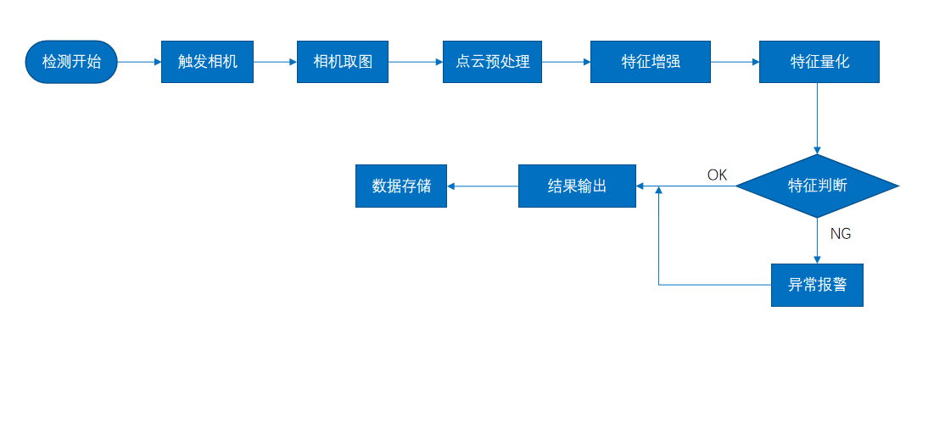
02
项目验证
检测流程

Slide 6

03
配置清单
系
统
构
成

Slide 7
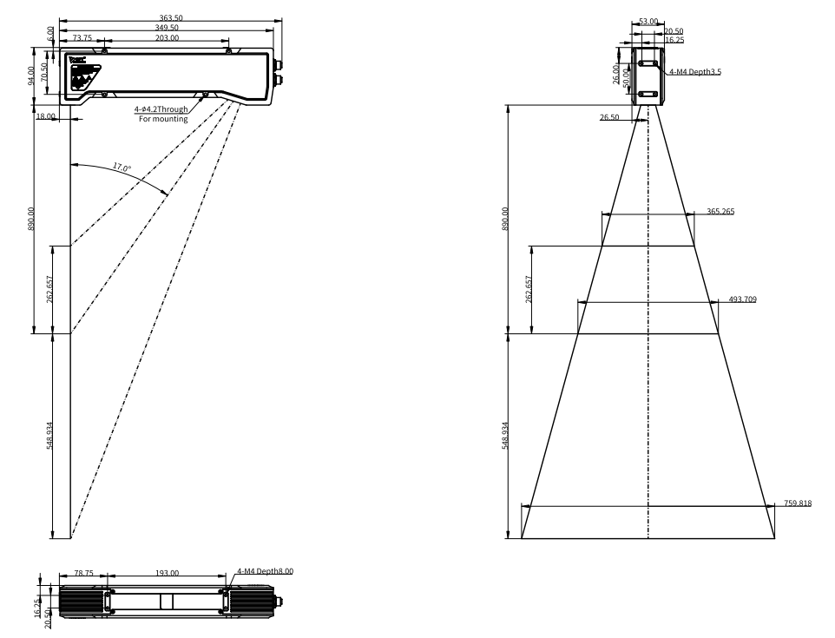
03
配置清单
相机尺寸图

Slide 8
03
配置清单
序号 | 名称 | 型号 | 单位 | 数量 | 厂家
1 | 3D线扫相机 | OPT-LPE2-090-01 | 台 | 1 | OPT
2 | 工控机 | - | 台 | 1 | -
3 | 显示器 | - | 台 | 1 | -

Slide 9
04
逻辑流程
逻辑流程占位符

Slide 10
04
逻辑流程
逻辑流程占位符

Slide 11
05
评估结果&注意事项
05 评估结果 & 注意事项
现场环境
相机安装
物料一致性
暂无现场环境相关信息
暂无相机安装相关信息
暂无物料一致性相关信息

Slide 12

06
售后服务
该设备上线后使用初期，我们会派专人进行全程跟踪；
处理解决可能发生的设备异常；
对现场人员进行培训指导；
设备调试完成后：售后服务一年；
若客户提出设备升级需求，我们会及时为您提供升级新方案。

Slide 13





机器视觉方案提供商
0535-2162897
www.ytzrtx.com
image@ytzrtx.com
山东省烟台市经济技术开发区泰山路86号内1号

